Slide 1
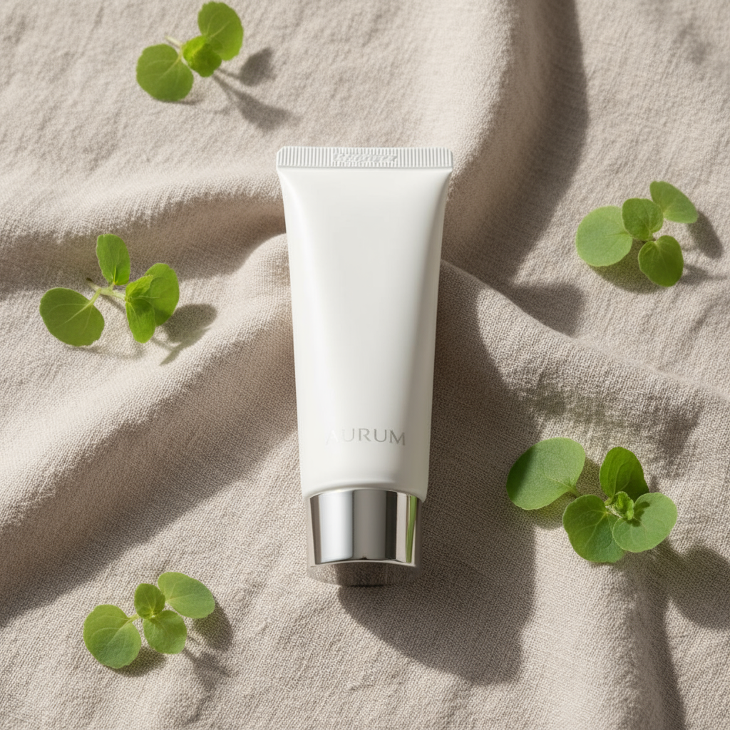
手肌の疲れを癒す
新発売ハンドケア商品
尤佳
深層保湿 × 無添加 × さっぱり质地の新感覚ハンドケア

Slide 2

コンテンツ
01
深層保湿で乾燥を根元から改善
米発酵エキスによる長時間保湿
02
無添加配方で敏感肌にも安心
香料・アルコール・着色料フリー
03
さっぱり质地で仕事や家事に邪魔なし
10秒で吸収、べたつかない使用感

Slide 3
尤佳の核心効能
3つの力で手肌を守る

Slide 4
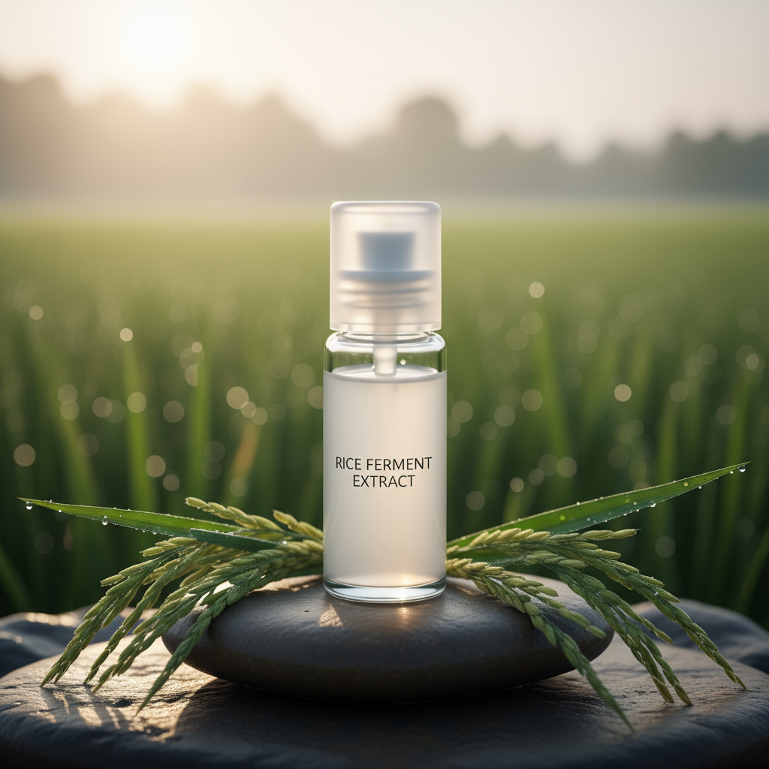
核心効能 01
深層保湿で
乾燥を根元から改善
日本国内で栽培された 米発酵エキス を主成分に配合。角質層の奥まで水分を届け、長時間保湿膜を形成します。
洗顔後や外出帰宅時に少量を塗布するだけで、手肌のつっぱり感が即座に緩和されます。
日本産米発酵エキス
62%
連続使用2週間で
乾燥によるヒビ割れ発生率が低下
深層保湿成分

Slide 5
核心効能 02
無添加配方で敏感肌にも安心
香料フリー
アルコールフリー
合成着色料フリー
人工的な香りを一切使用しない
肌への刺激を抑える
天然由来成分のみで仕上げる
手荒れがひどい時や、季節の変わり目に敏感になる肌でも、刺激を与えることなく潤いを補給できます。 医薬部外品認証 を取得しており、小さなお子さんの手肌に塗っても安心です。

Slide 6
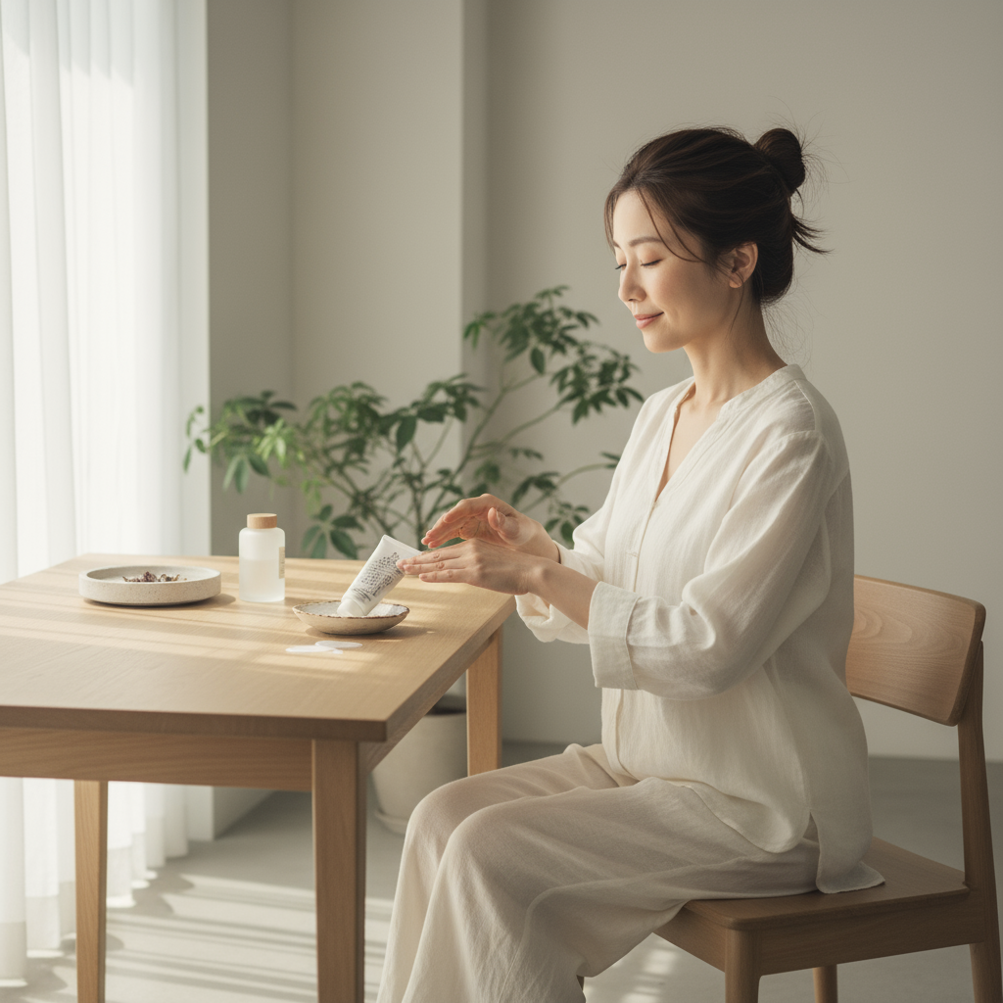
核心効能 03
さっぱり质地で
仕事や家事に邪魔なし
従来のハンドクリームにありがちな べたつきを徹底的に解消 。水に近い軽い质地で、塗布後10秒程度で完全に吸収されます。
事務作業で紙に触れたり、スマホを操作したりしても、べたつきが残らず、仕事のリズムを乱すことがありません。
10秒
0%
完全吸収
べたつき

Slide 7
1日の様々なシーンで
朝の手入れ
仕事中の補給
夜の集中ケア
外出時の携帯
洗顔後に手と指先に薄く塗布し、1日の保湿の基礎を作ります。
会議の合間や昼休みに、乾燥した手肌に少量を重ね塗りすると、疲れた手肌が蘇ります。
就寝前に手全体に厚めに塗布し、手袋をはめて寝ると、翌朝はふっくらとした手肌になります。
50mlのミニサイズもラインナップしており、バッグに入れて持ち歩きやすく、外出先でも保湿を続けられます。

Slide 8
「尤佳」で手肌の潤いを取り戻す
手は毎日多くのことをしてくれる大切な部位です。尤佳は、単なる保湿だけでなく、手肌の健康を整える 「日常の手入れパートナー」 です。
無添加で安心
さっぱりで使いやすい
深い潤いを届ける
尤佳と共に、毎日の手入れを楽しみにしてください。

